Slide 1
Kurzporträt der Universität

Slide 2
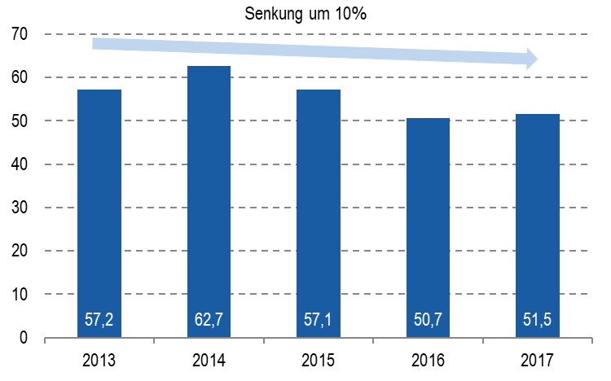
Forschung
Lehre
Ausgaben aus Dritt-/ Sondermitteln (in Mio. €)
DFG-Forschungs-programme 2017
Studierende WS 2017/18
nach Fakultäten
 | Anzahl | Anteil
 | (in Personen) | (in %)
Fachanfänger/innen 2017 | 4.452
davon weiblich | 2.039 | 45,8%
davon ausländisch | 811 | 18,2%
Studierende WS 2017/2018 | 13.812
davon weiblich | 6.752 | 35,9%
davon ausländisch | 1.470 | 7,8%
Absolvent/innen 2017 | 2.258
davon weiblich | 1.180 | 52,3%
SFB 652, SFB 1270
FOR 2440
Beteiligung an auswärtiger
FOR 1557
6 Graduiertenkollegs
SPP 1158
JUF
IEF
AUF
WSF
UMR
THF
PHF
MSF
MNF
Personal
Haushalt
 | Haushaltsmittel |  | Dritt-/ Sondermittel
 | Stellen/ | Personen | Personen
 | Budget
Universität Rostock (ohne Universitätsmedizin)
Wiss. Mitarbeiter/innen | 612,00 | 711 | 571
Nichtwiss. Mitarbeiter/innen | 641,50 | 761 | 75
Universitätsmedizin (Forschung/Lehre)
Wiss. Mitarbeiter/innen | 241,25 | 299 | 113
Nichtwiss. Mitarbeiter/innen | 191,00 | 271 | 30
in T€ | 2016 | 2017 | 2018
Universität Rostock (ohne Universitätsmedizin Rostock) | 107.916 | 108.769 | 111.461
Universitätsmedizin Rostock | 57.971 | 58.289 | 59.147
Gesamt | 165.888 | 167.058 | 170.608
Quelle: Haushaltsplan M-V 2018/2019
(ohne An-Institute)
Stichtag: 01.12.2017

